Slide 1
“Ключевые факторы успеха спортивных стартапов в России"

Slide 2
Как создать инновацию

Slide 3
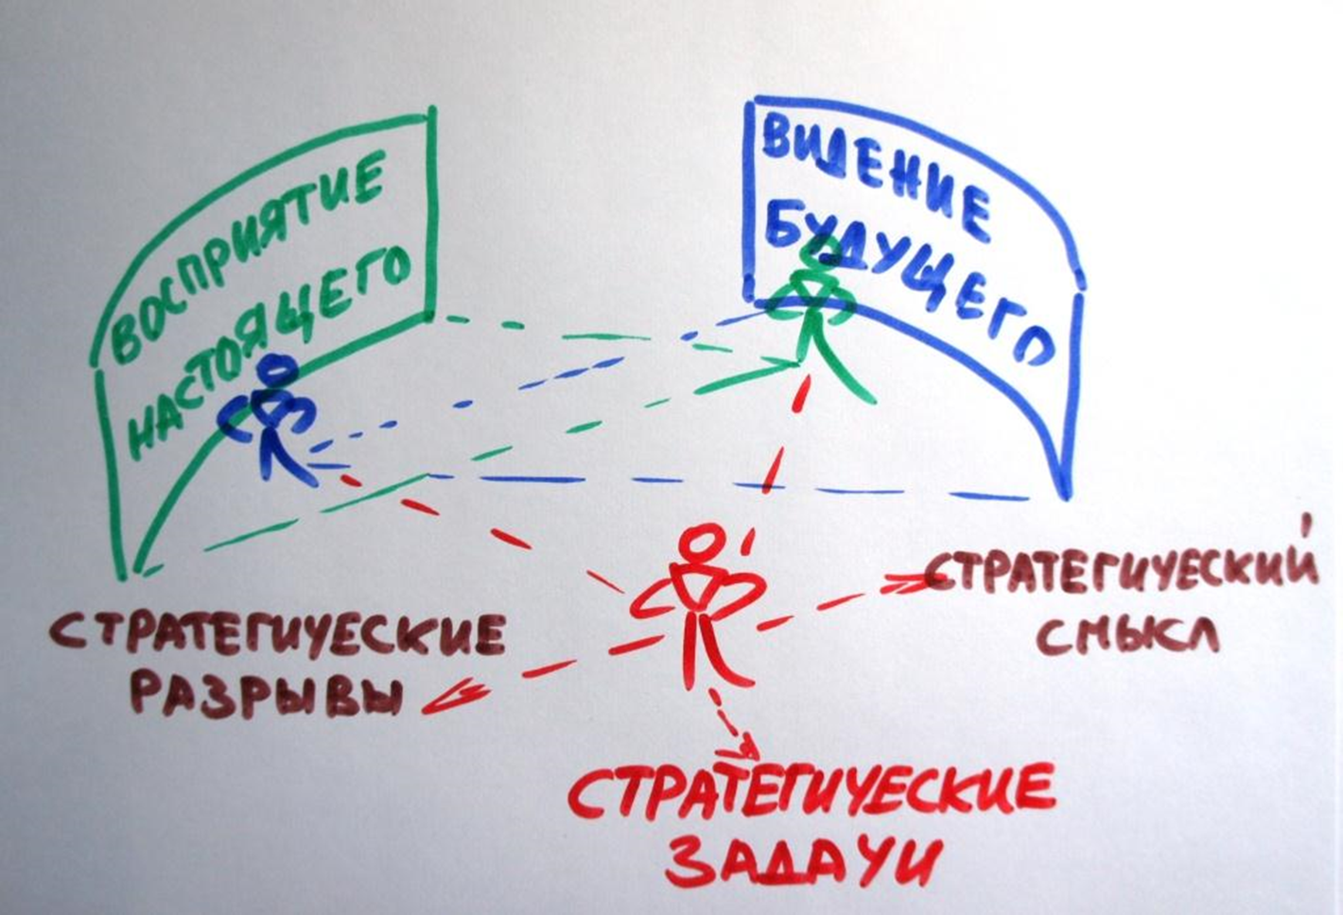
© Константинов Г.Н.

Slide 4
Как создать инновацию? Шаг I.
Узнайте что-то, чего действительно нет.
Найдите то что есть, по этому «ничего нет».
Поймите почему этого что-то нет.

Slide 5
Как создать инновацию? Шаг II.
Поймите зачем это нужно лично Вам.
Поймите почему Вы нужны чтобы сделать это.
Поймите почему без Вас это не будет сделано.

Slide 6
Как создать инновацию? Шаг I I I.
Ставить амбициозные цели.
Делать маленькие шаги и оглядываться.
Всегда иметь план B. Что-то пойдет не так.

Slide 7
Что мешает создать инновацию.
Кто-то это уже сделал.
Нужно защитить интеллектуальную собственность .
Не хватает терпения.

Slide 8
Как это было у нас.

Slide 9
Мы смотрели на многие проекты из разных индустрий.
Нам показались интересными те 30 статей которые мы нашли по биопринтингу.
Мы нашли почти всех кто имел отношение к биопринтингу.
Мы объехали почти всех и поняли какие проблемы еще не решены
Мы договорились с несколькими ведущими учеными и поняли что им интересно
Мы собрали хорошую и приятную команду и через 9 месяцев…

Slide 10
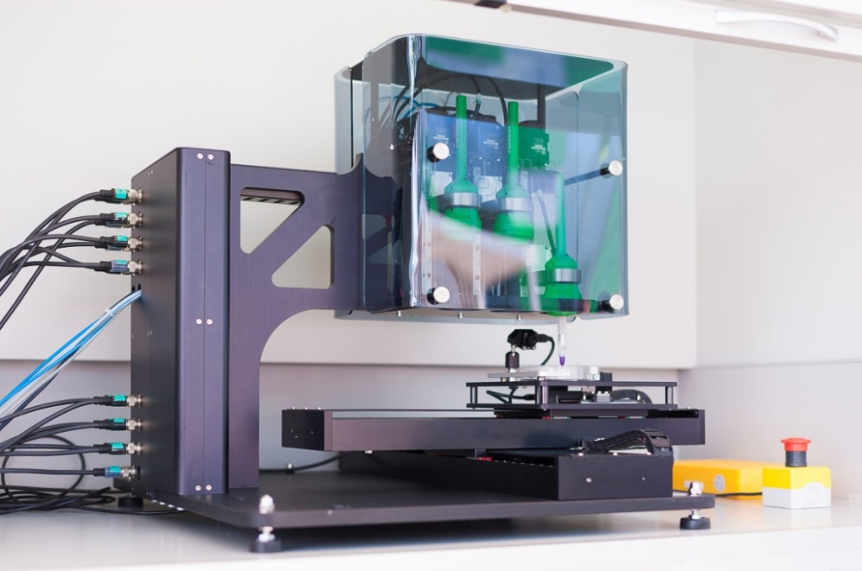
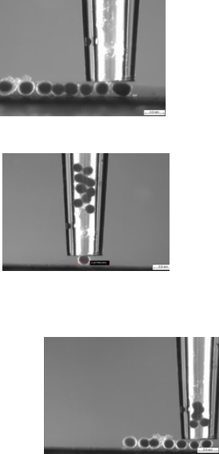
3D Биопринтер FABION

Slide 11
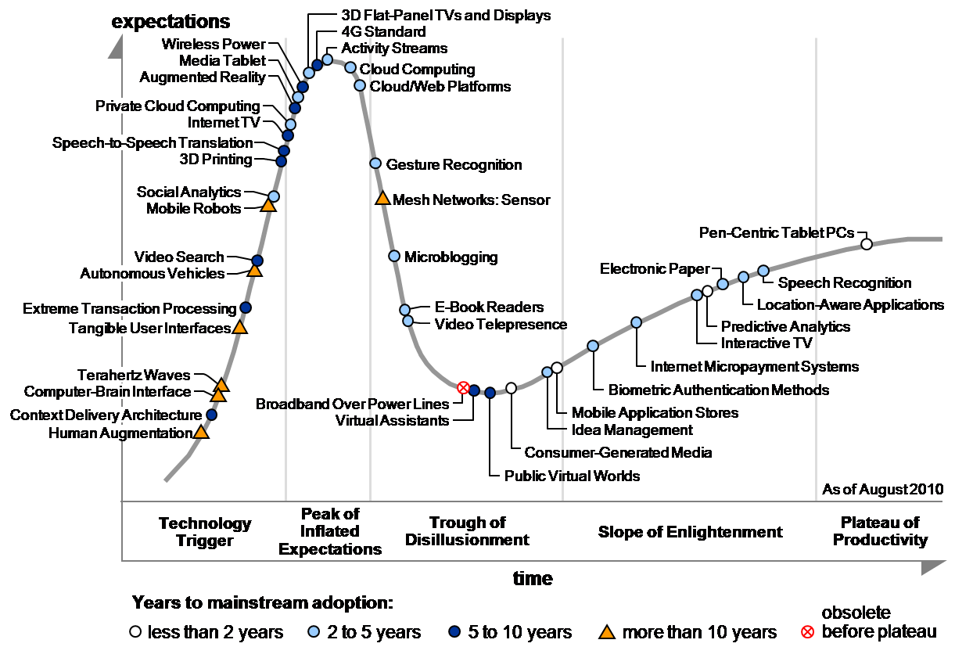
3Д Биопринтинг не является технологией
Gartner 2010 Report on emerging (IT) technologies

Slide 12
3Д Биопринтинг является зарождающейся технологией
Gartner 2011 Report on emerging (IT) technologies

Slide 13
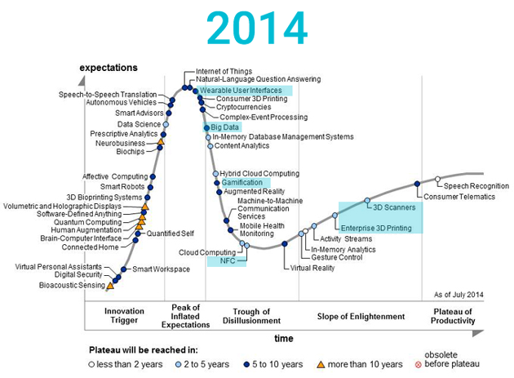
3Д Биопринтинг является развивающейся технологией
Gartner 2014 Report on emerging (IT) technologies

Slide 14
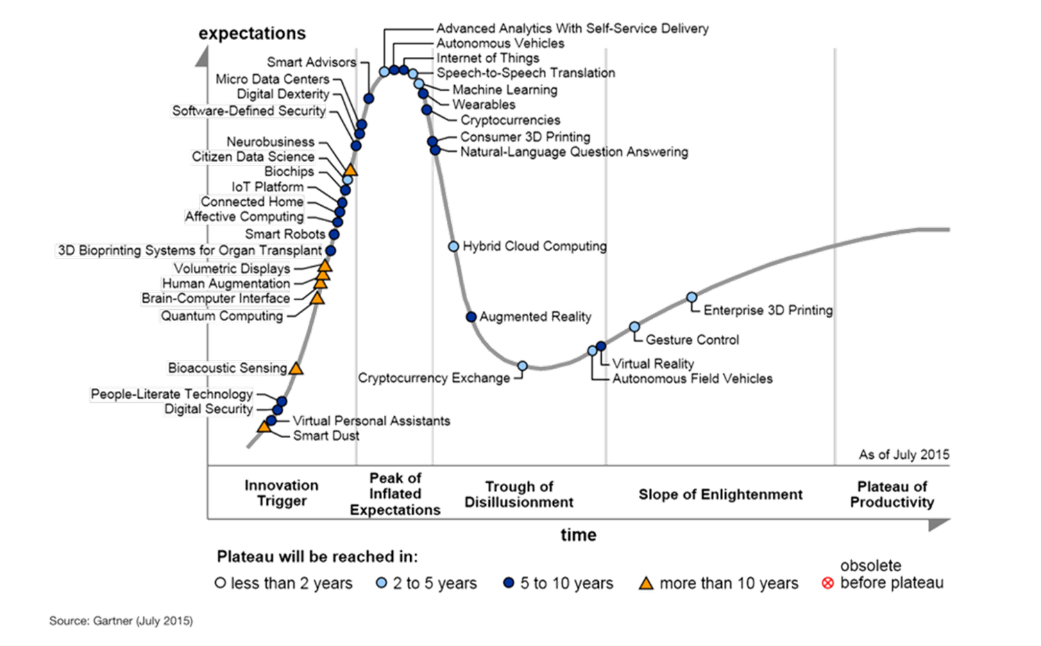

Slide 15
Как это может быть в спорте.

Slide 17
Зачем это может быть нужно корпорациям и о партнерстве.

Slide 18
Эффективность
Как довести свои процессы до совершенства
Инновации
Как не стать лидером на рынке пейджинговой связи

Slide 19
Зачем Вам такой партнер как Инвитро?
Зачем Инвитро нужен такой партнер как Вы?
Как Вам представляется модель взаимодействия?
Готовы ли вы менять Ваши представления о прекрасном?
Готовы ли Вы работать с другой корпоративной культурой?

Slide 20
Создание новых идей – операция,
Доступная всем и довольно несложная:
Достаточно знать в каких концентрациях
Смешать очевидное и невозможное.
Питер Хэйн.

